Slide 1

画法几何综合问题分析与求解方法
——“轨迹法”和“逆推法”
画法几何单个几何元素和相互位置的投影规律及定理
1、几何元素与三投影体系的关系
2、几何元素之间的关系
3、相关几何定理及作图方法

Slide 2
画法几何综合问题分析与求解方法
分析与求解方法
1、点、线、面基本作图题的求解方法：基本作图题一般是单纯的平行、相交、垂直等问题。利用前述的作图方法和基本定理即能解决。（这类题已掌握）
2、点、线、面综合作图题的求解方法：综合题即在解题过程中需综合运用点线面相对位置的概念和基本作图方法求解，一般要求满足的条件和作图方法有两个以上。经常用“轨迹法”和“逆推法” 。

Slide 3
点线面综合问题求解方法
——轨迹法与逆推法
四类：
① 相对位置题；
② 距离题；
③ 角度题；
④ 综合题。

Slide 4
点线面综合问题求解方法
——轨迹法与逆推法
轨迹法：根据已知条件和题目要求进行空间分析，分别作出满足题目各个要求的轨迹，然后求出这些轨迹间的交点或交线，即得所求答案。

Slide 5
点线面综合问题求解方法
——轨迹法与逆推法
与点定距离的点的轨迹:圆球面
与两点等距离的点的轨迹：两点连线的中垂面
与不在一直线上的三点等距离的点的轨迹：任意两点连线的中垂面的交线
与直线定距离的点的轨迹：圆柱面
与直线两端点等距离的点的轨迹：线段的中垂面
与平行两直线等距离的点的轨迹：两直线间公垂线的中垂面
与两平行平面等距离的点及等距离的直线的轨迹：两平面公垂线的中垂面

Slide 6
点线面综合问题求解方法
——轨迹法与逆推法
逆推法：先假设最后解答已经作出， 然后应用有关的几何定理进行空间分析和逻辑推理，找出最后解答和已知条件条件之间的几何联系，并由此得到解题的方法和步骤。

Slide 7
相对关系题：
例1 过点M作一平面垂直于△ ABC， 且平行于直线DE。
b’
e’
m’
分析：过点M所作平面可由一对相交直线来决定，只要使这一对相交直线分别成为平面△ ABC的垂线和直线DE的平行线即可。
d’
a’
X
c’
O
m
c
a
e
d
b

Slide 8
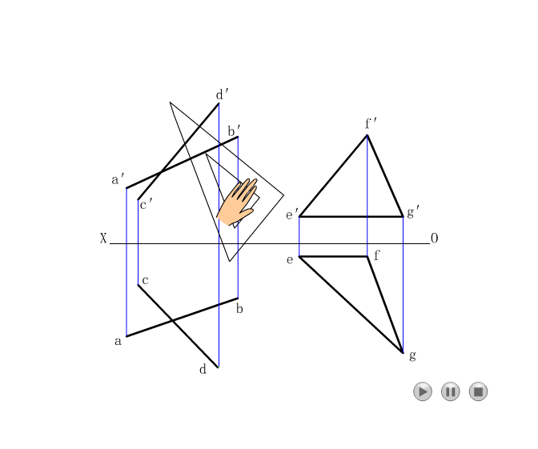

Slide 9
相对关系题：
例2 作一直线与两交叉直线AB、CD分别交于点K、L，并垂直于△ EFG 。
d’
f’
分析：直线KL的轨迹为包含直线CD所作垂直于△ EFG 的平面Q，直线KL的轨迹也是过AB垂直于△ EFG 的平面S，两轨迹平面Q与S的交线即为KL。实际上AB与平面Q的交点就是点K，过点K在平面Q内作直线垂直于△ EFG ，并与直线CD相交，则交点即为点L。
b’
a’
e’
g’
c’
X
O
b
c
f
e
a
d
g

Slide 10
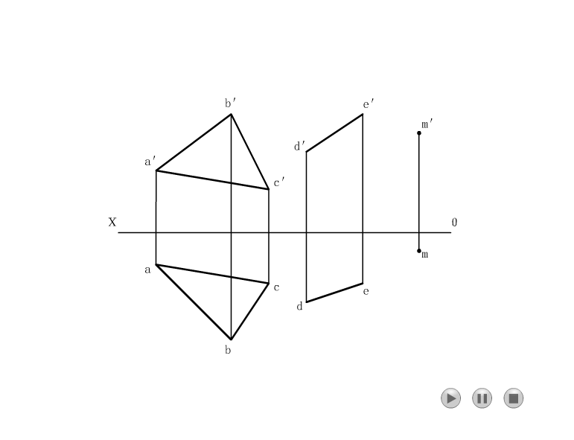

Slide 11
相对关系题：
例3 过点M作直线MN同时与△ABC及△ EFG平行 。
分析1(逆推法)：假设要求的直线MN已经作出，则根据几何定理，直线MN必平行于△ABC与△EFG的交线KL，因此要求直线MN，只要先求出△ABC与△EFG的交线KL，然后过点M作直线平行交线KL即可。
分析2（轨迹法）：所求解MN轨迹之一为过点M且与△ABC平行的平面；轨迹之二为过点M与△EFG平行的平面，两轨迹的交线好为所求。
e’
a’
f’
g’
m’
c’
b’
X
O
m
a
b
e
c
f
g

Slide 12
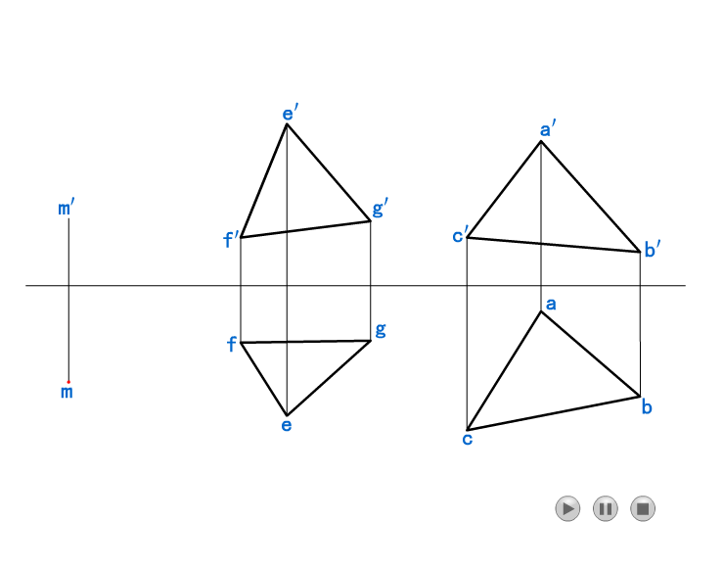

Slide 13
距离题：
例4 已知点K到△ABC距离为20mm，求点K正面投影 。
分析：点K的轨迹是与△ABC距离为20mm的平面P，点K即在平面P内，则可利用平面内求点的作图方法求出所缺投影k’ 。
b’
a’
c’
X
O
k
b
c
a

Slide 14
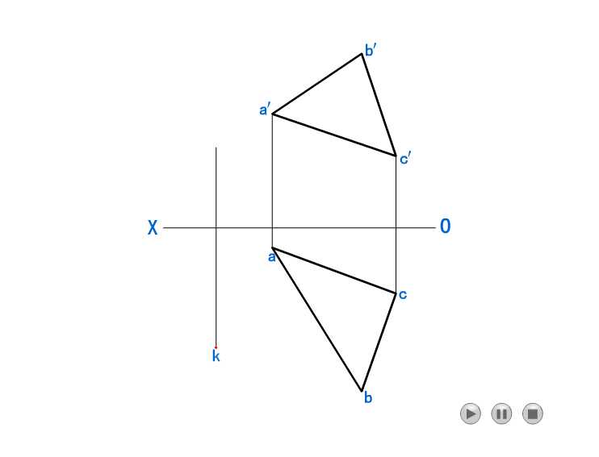

Slide 15
距离题：
例5 在直线AB上求作一点K与已知两点E、F等距离。
分析：点K要与E、F两点等距离，其轨迹之一是E、F两点连线的中垂面P，而点K又要在直线AB上，因此，上述中垂面P与直线AB的交点就是所求的点K。
b’
a’
f’
X
e’
O
b
f
b
e

Slide 16
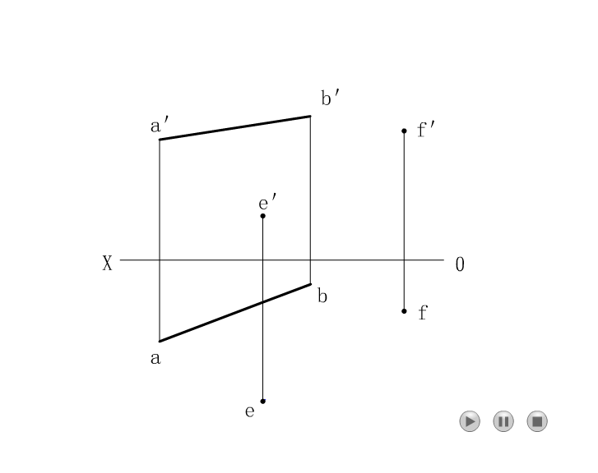

Slide 17
角度题：
例6 已知直角三角形的一个直角边AB，并知其斜边AC平行于直线DE，试完成△ABC 的两投影。
分析：
首先分析直角关系。 △ABC的一个直角边为AB，而斜边为AC，则∠B＝90⁰，AB⊥ BC。
其次进行空间的分析。直角△ABC的斜边平行线直线DE，当过点A作直线DE的平行线AF时，斜边AC必在直线AF上，再根据直角边AB ⊥BC，点C又在过点B所作的AB垂线的轨迹平面P内，因此直线AF与平面P的交点就是所求的点C。
b’
a’
d’
e’
X
O
b
a
d
e

Slide 18
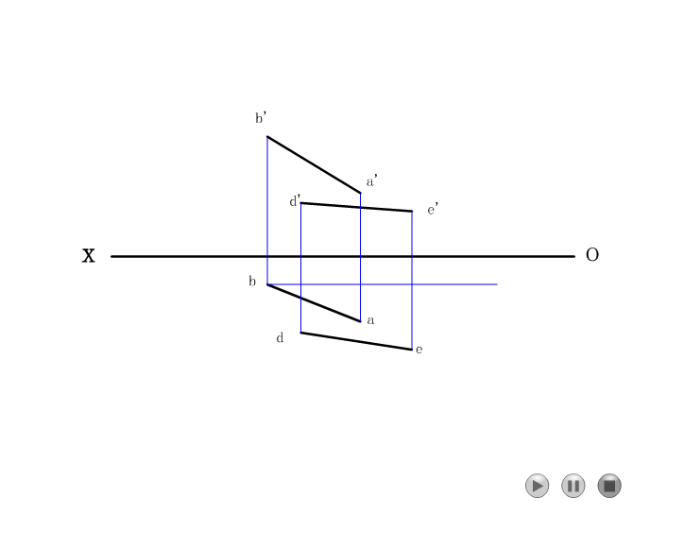

Slide 19
角度题：
例7 已知等腰△ABC 的正面投影及底边AB的水平投影，试完成△ABC 的水平投影。
c’
分析：首先分析直角关系。 等腰△ABC的底边为AB，则高CD必垂直平分AB。
其次进行空间的分析。因CD⊥AB，且D为底边AB的中点，则点C在过点D并垂直于底边AB的平面P。点C在平面P内，故可用平面内求点的作图方法求出所缺的投影。
a’
b’
X
O
a
b

Slide 20
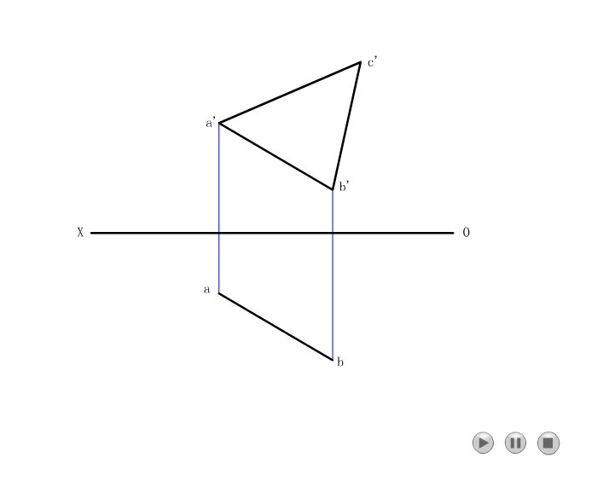

Slide 21
其他类综合题：
例8 已知等腰△ABC的高在直线AD上，腰AB平行于直线EF，且长度等于23mm，试作出△ABC 的两投影。
a’
分析：首先分析直角关系。由于等腰△ABC的高在直线AD上，因此BC为底边，直线AD为底边BC的中垂线，点K为垂足，即底边BC的中点。
其次进行空间分析。先根据腰AB平行于直线EF，且长度等于23mm的已经条件把点B的位置确定下来，有了点B后，由于AD⊥BC，由底边BC必在边点B所作的垂直于直线AD的平面P内，而直线AD与平面P的交点即为点K，再根据BK＝CK，即可求出点C，完成等腰△ABC。
e’
d’
f’
X
O
a
e
d
f

Slide 22
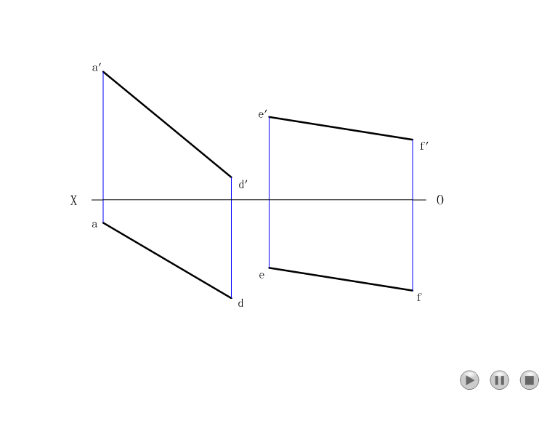

Slide 23
其他类综合题：
例9 过点A作直线分别交△DEF于B，交直线MN于C，使AB=BC。
分析：连接AMN成一平面，求出它与DEF的交线KG，然后利用初等几何方法，在AN上取一点T，使AK=KT，过点T作直线平行于KG，交MN于C，连AC交KG于B，则直线ABC即为所求。
e’
d’
m’
n’
a’
f’
X
O
a
d
f
n
e
m

Slide 24
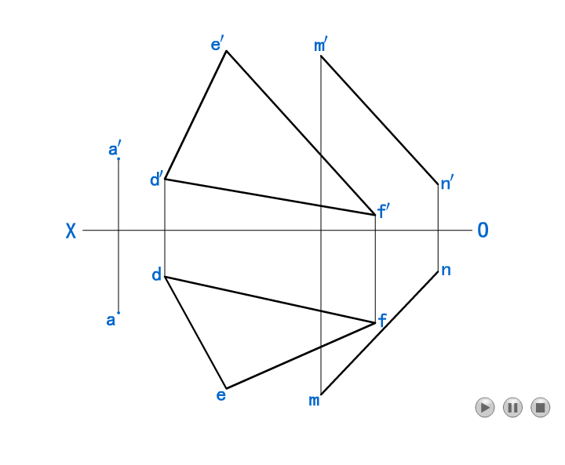

Slide 25
其他类综合题：
例10 求交叉两直线AB、CD之间的垂直距离和各垂足位置。
a’
分析：两线之间的关系一般需要转化为线面或面面之间的关系。可通过CD作一平面，使之平行于已知直线AB，由点B向平面P作垂线得垂足F，则BF是点B到平面P的距离，也是直线AB到平面P的距离，由于CD属于平面P，故BF就是直线AB与CD间的距离，但这不是两直线的公垂线。为求公垂线还要定出垂足，所以由点F引直线平行AB，交CD于点G，再由点G引直线平行于BF，交AB于点H，点G、H就是所示的两个垂足。连GH，即为AB与CD的公垂线，其实长即为所求距离。
b’
d’
c’
X
O
c
d
b
a

Slide 26
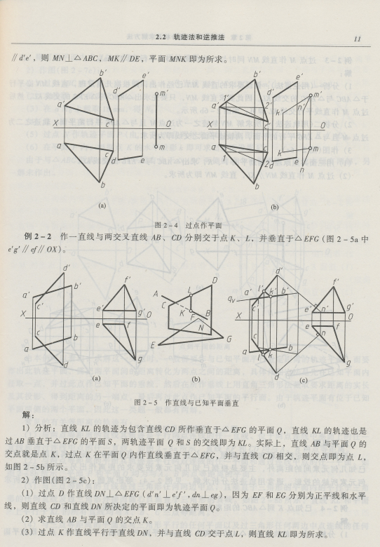
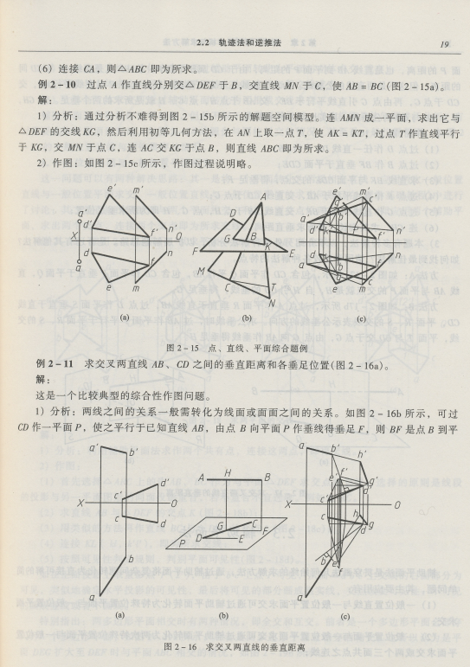
课程网址：http://estudy.nbu.edu.cn/sc8/c/81325776
课程代码：091A30A04 开课教师：战洪飞

Slide 27
作业
习题册：
  P8∽P30 (第二版)

